Slide 1

Grønne veje i
Brønshøjgaards Haveby
Snorre Budde Andersen
Projektleder, PKP Regnvandsteknik
Tlf. 27 21 43 12 / sa@regnvandsteknik.dk

Slide 2

Vejbede: Status
Langsom opstart
Optimeret tidsplan, opjustering af bemanding
Afventer udlægning af jord i bedene
Tidsplanen overholdes (første del aflevering den 1/6/23)
Beplantning i bedene kommer efterår 2023 (omkring oktober)
Asfaltering: GAB til top, slidlag forår 2024
Bump med midlertidig maling
Vidensdeling med HOFOR

Slide 3
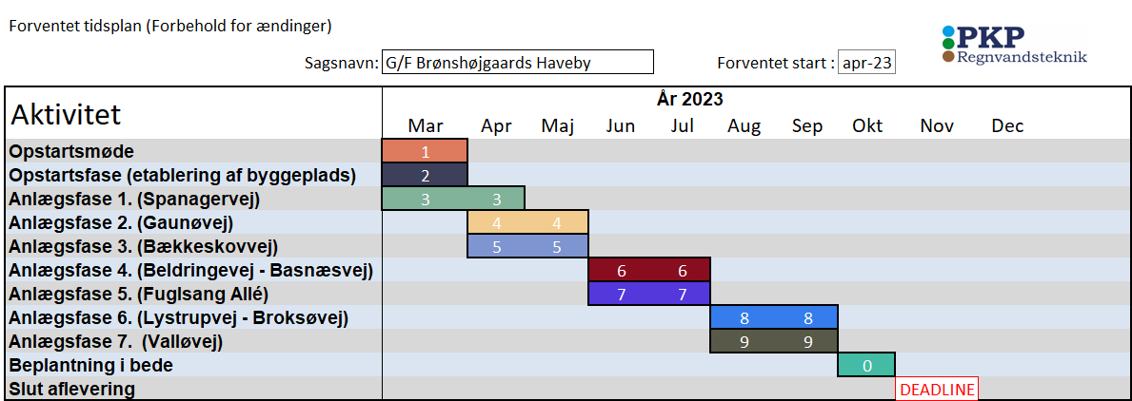
Foreløbig tidsplan

Slide 4
Vejbedenes Funktion
Bedene aflaster det eksisterende kloaknet, ved at tilbageholde vejvandet op til HOFORs servicekrav (10 års regn)
Kapaciteten i kloakken øges derved til afledning af øvrigt spildevand
Bedene er ikke lavet til ekstremregn (skybrud), men stiller jer bedre under sådanne hændelser
De grønne veje er udpeget i spildevandsplanen ud fra en samfundsøkonomisk analyse for at imødekomme kommunens klimatilpasningsmål

Slide 5
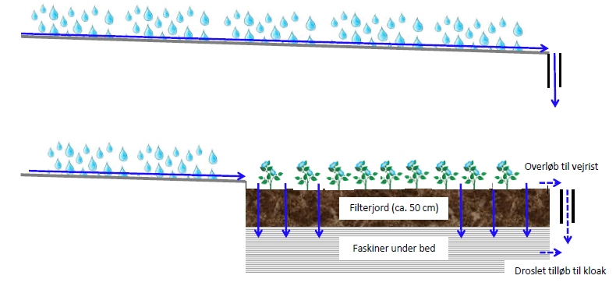
Vejbede: Princip
Filterjord (30 cm)

Slide 6
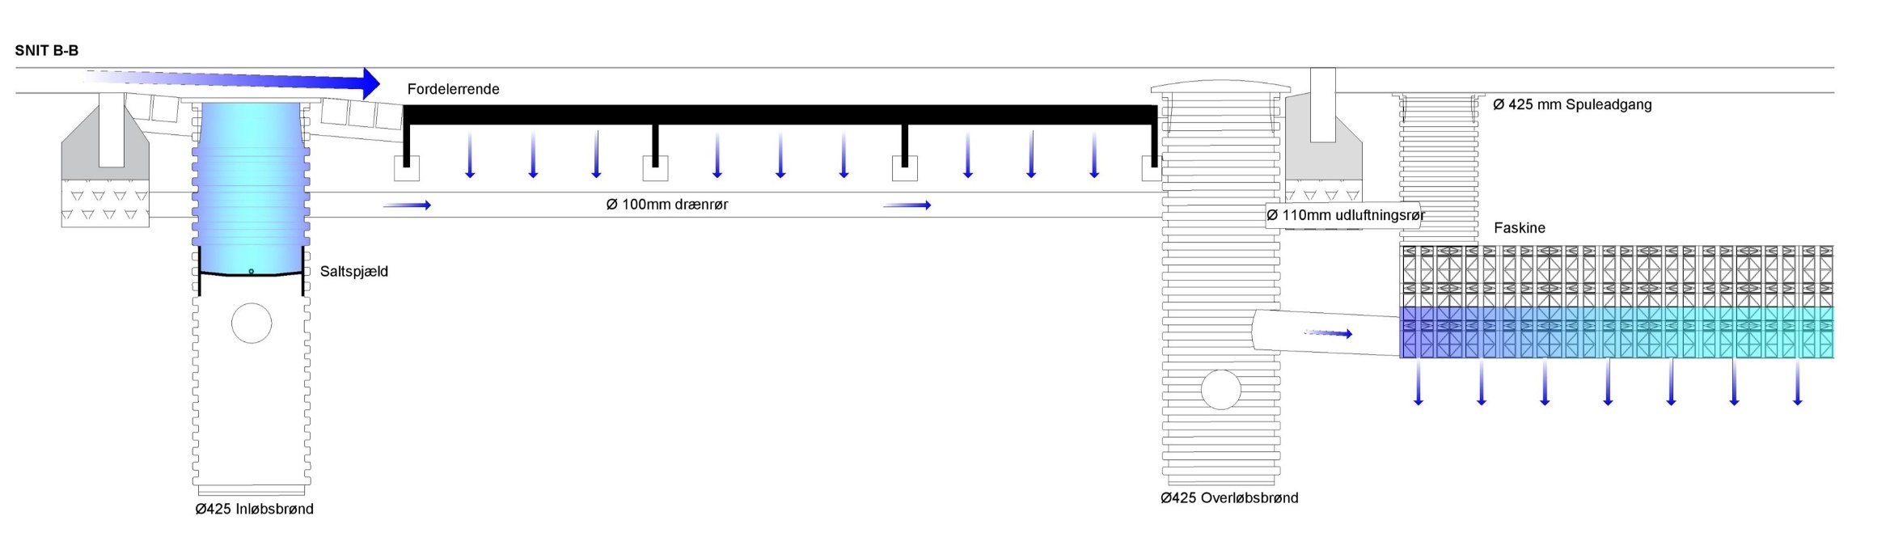
Vejbede: Princip
Bed
Faskine

Slide 7
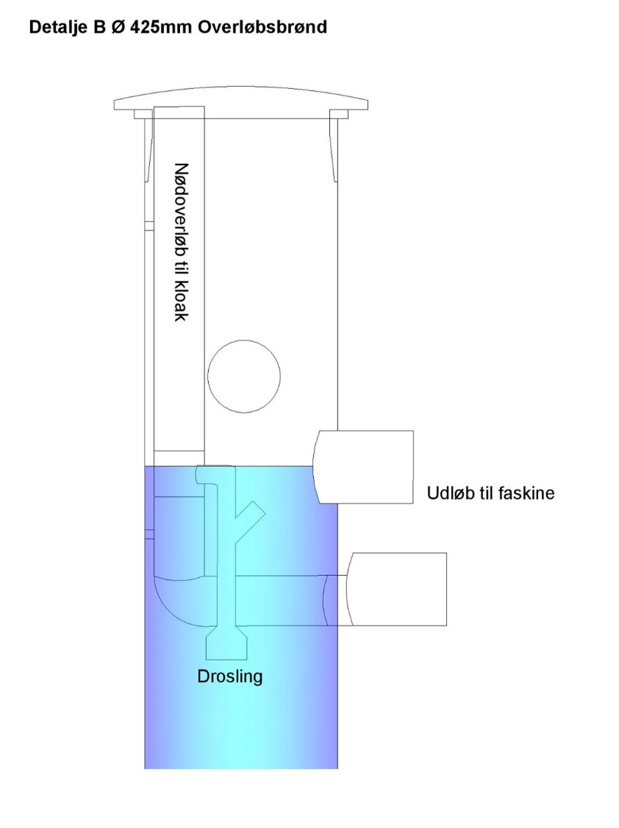
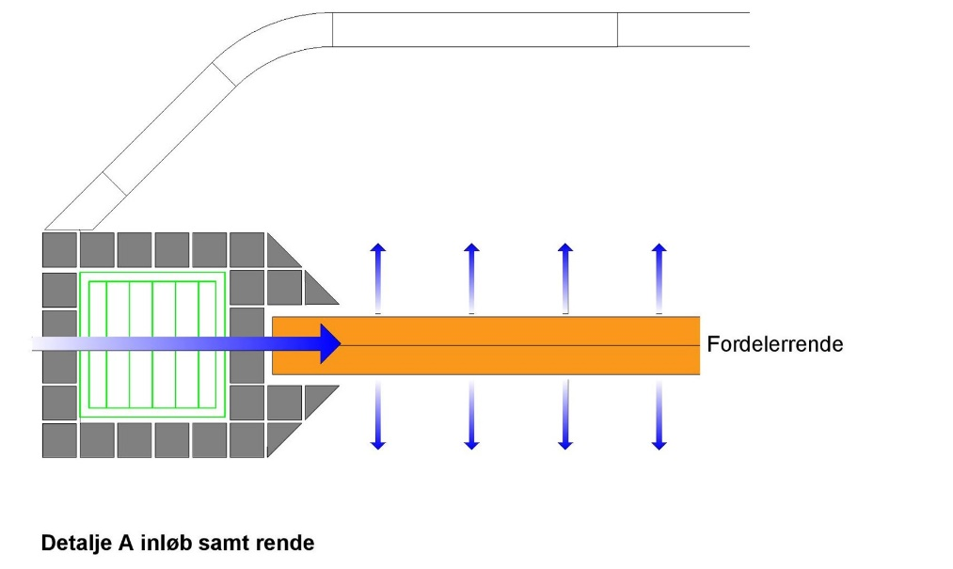
Vejbede: Princip
Fra bed
Til/fra faskine
Til kloak

Slide 8
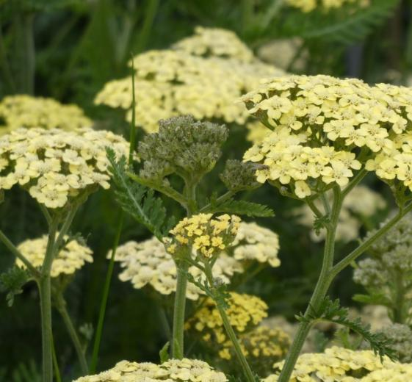
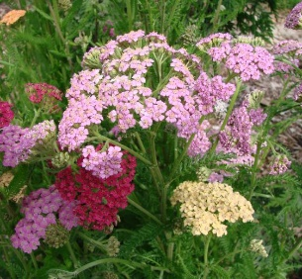
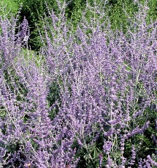
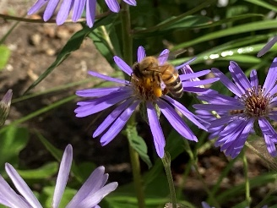
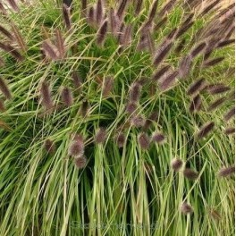
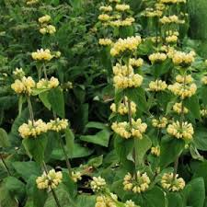
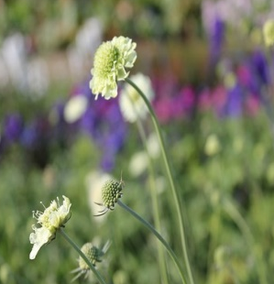
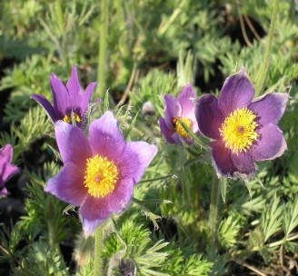
Plantevalg (A)
Udvalgt ud fra vejbedenes miljø.
Gule og lilla nuancer.
Hovedsageligt høje planter (60-90 cm)
Tæt bladsætning ved jorden der minimerer ukrudt.
Der er lang blomstringstid og alle planterne øger biodiversitet.

Slide 9
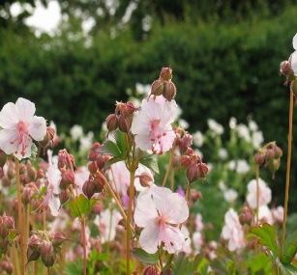
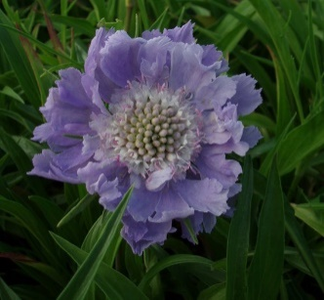
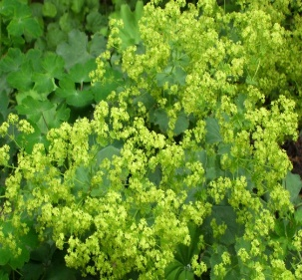
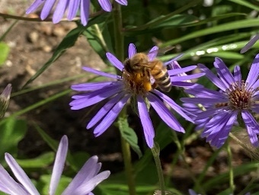
Plantevalg (B)
Udvalgt ud fra vejbedenes miljø.
Gule, lilla og rosa nuancer.
En blanding af høje(60-90 cm) planter og bunddækkeplanter (25 cm).
Bunddækkeplanterne lukker af for det meste ukrudt.
Der er lang blomstringstid og alle planterne øger biodiversitet.

Slide 10
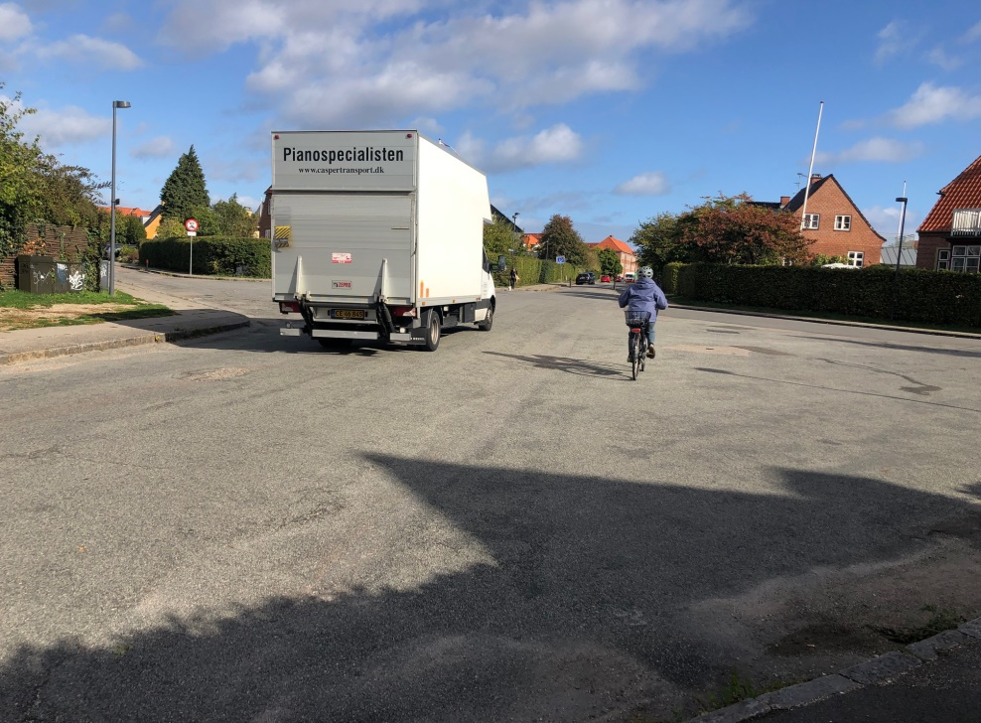
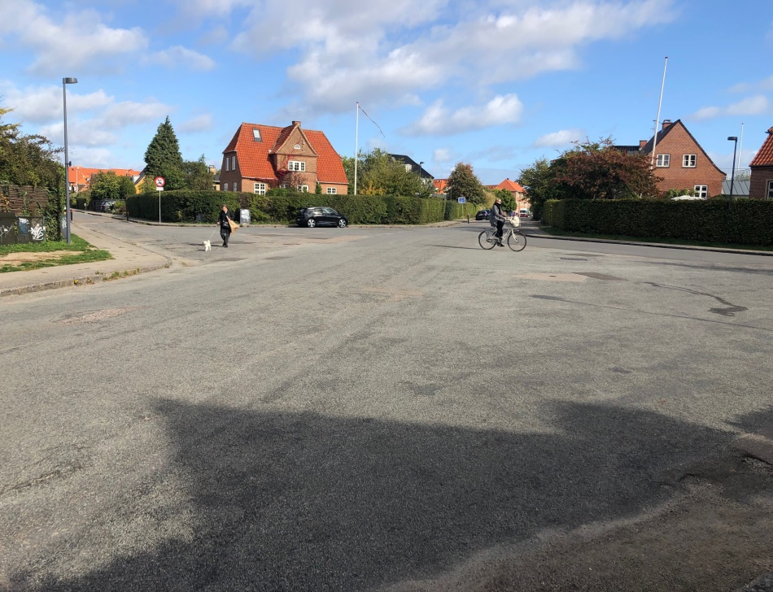
Trafiksikkerhed
Normalisering af kryds, (mulighed for tilkøb af træer)
Før
Fremtidigt princip
(Illustration fra Grøn vejplan 2013)

Slide 11
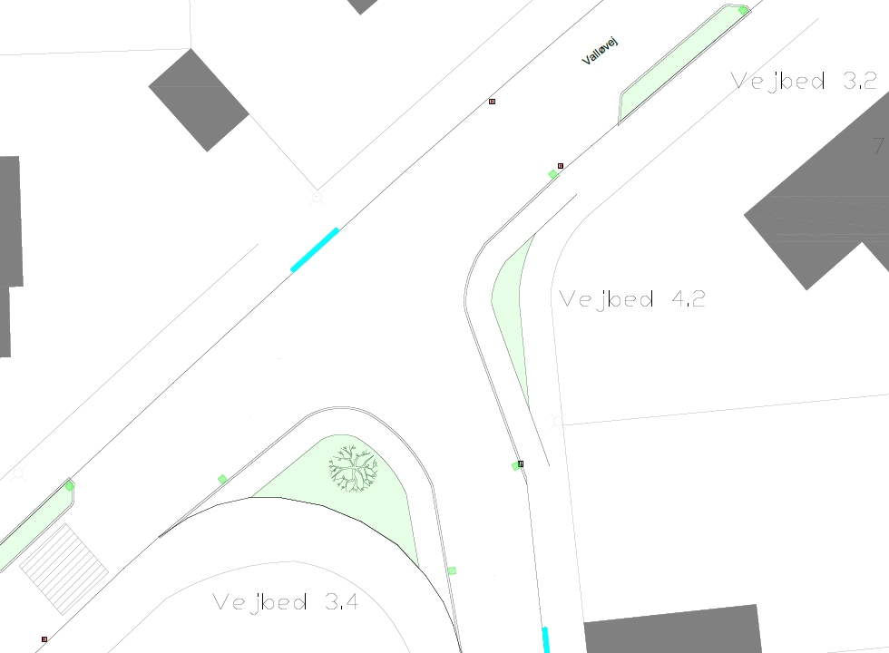
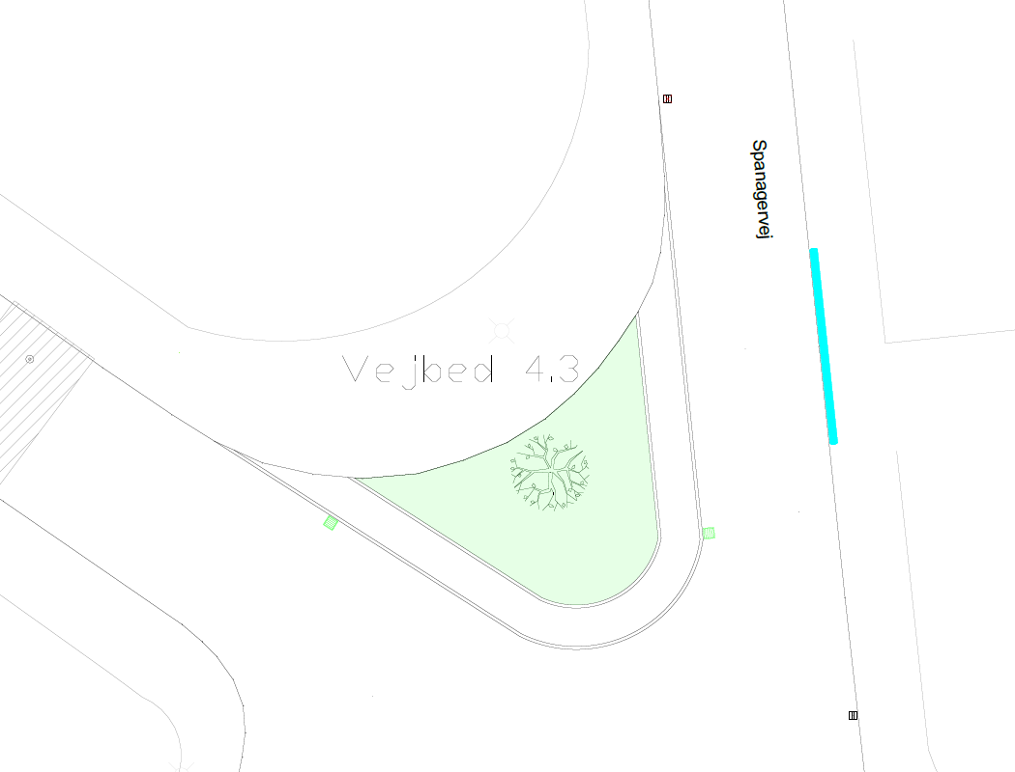
Mulighed for træer
Spanagervej / Valløvej
Spanagervej / Gaunøvej

Slide 12
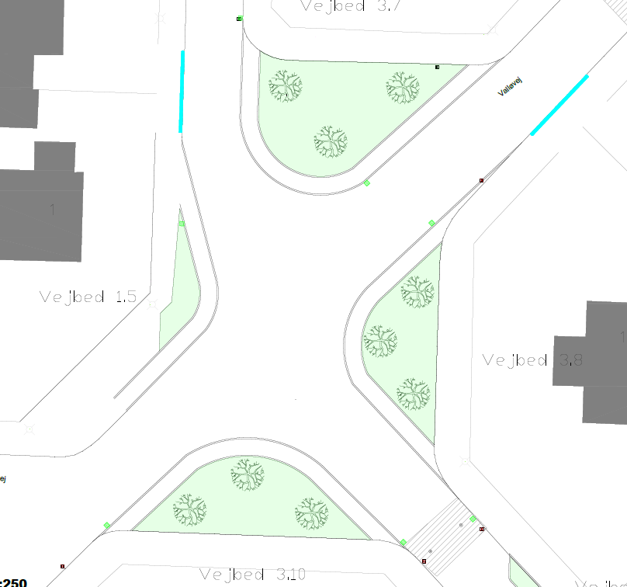
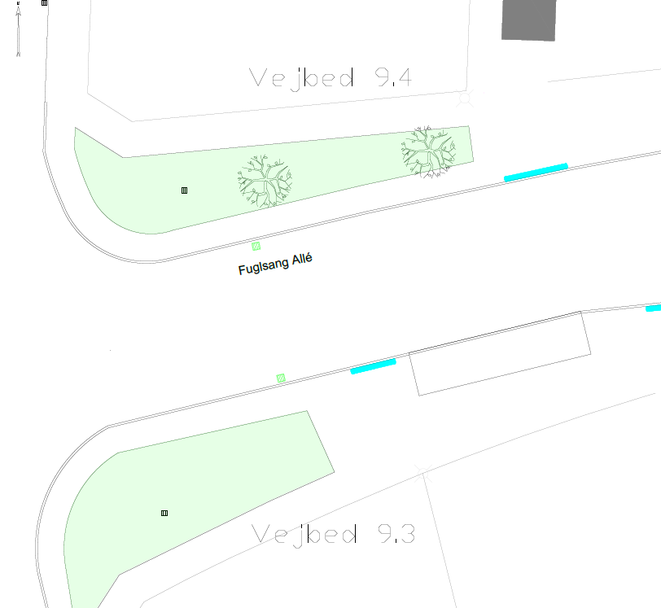
Mulighed for træer
Gaunøvej / Valløvej
Fuglsang Allé / Borrebyvej

Slide 13
Status: Borrebyvej
Afventer færdiggørelses af masterplanen (KK + HOFOR) for hele vandoplandet
PKP er I gang med at analysere de nyeste modelberegninger modtaget i fredags
Foreløbige løsningsprincipper
  Afskæring af vand fra Brønshøjvej
  Udjævning af Mullerupvej / Borrebyvej krydset
  Indarbejdning af vejbede nord for Fuglsang Allé
  Indarbejdning af grønne indslag syd for Fuglsang Allé
  Generelt kontrolleret styring af vandet ned af Borrebyvej
  Overløb til bunkerparken

Slide 14
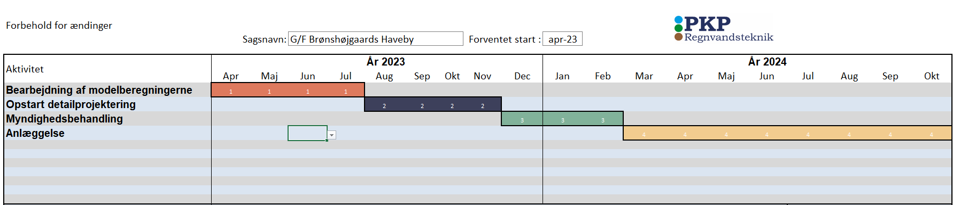
Forventet tidsplan

Slide 15
Spørgsmål ?
Snorre Budde Andersen
Projektleder, PKP Regnvandsteknik
Tlf. 27 21 43 12 / sa@regnvandsteknik.dk

